Slide 1
Bài 2
Thông tin được lưu trong máy tính như thế nào?
1
2

Slide 2
Tin học
Bài 2: Thông tin được lưu trong máy tính như thế nào? (Tiết 1)
Hình 1
Hình 2

Slide 3
Tin học
Bài 2: Thông tin được lưu trong máy tính như thế nào? (Tiết 1)
Tệp và thư mục
Thông tin trong máy tính được lưu trên các tệp, mỗi tệp có một tên phân biệt.
VD:
Mçi tÖp cã mét biÓu t­îng vµ tªn

Slide 4
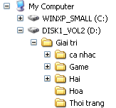
Tin học
Bài 2: Thông tin được lưu trong máy tính như thế nào? (Tiết 1)
Tệp và thư mục
Các tệp được sắp xếp trong các thư mục.
Mỗi thư mục có thể chứa những thư mục con.
Biểu tượng
Tên

Slide 5
Tin học
Bài 2: Thông tin được lưu trong máy tính như thế nào? (Tiết 1)
Xem các thư mục và tệp
- Nháy đúp lên biểu tượng My computer

Slide 6
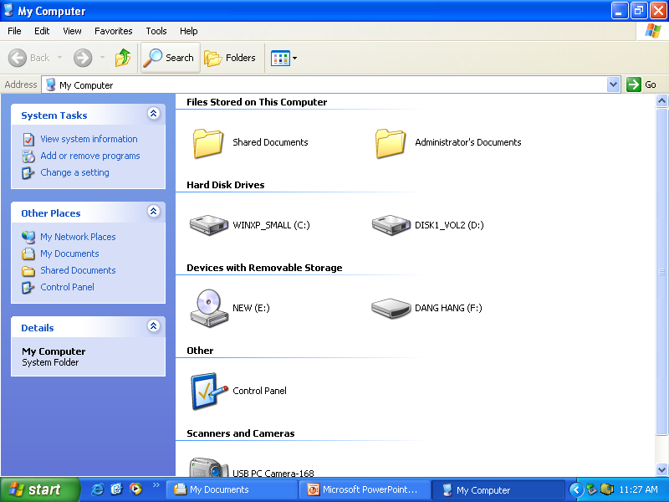
Tin học
Bài 2: Thông tin được lưu trong máy tính như thế nào? (Tiết 1)
Xem các thư mục và tệp
Các đĩa cứng
Ổ đĩa CD
Thiết bị nhớ Flash

Slide 7
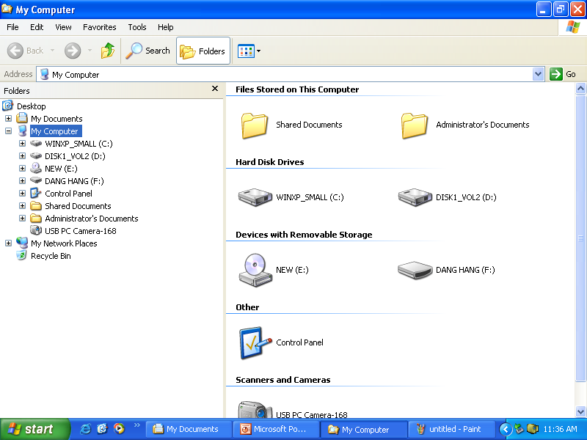
Tin học
Bài 2: Thông tin được lưu trong máy tính như thế nào? (Tiết 1)
Xem các thư mục và tệp

Slide 8
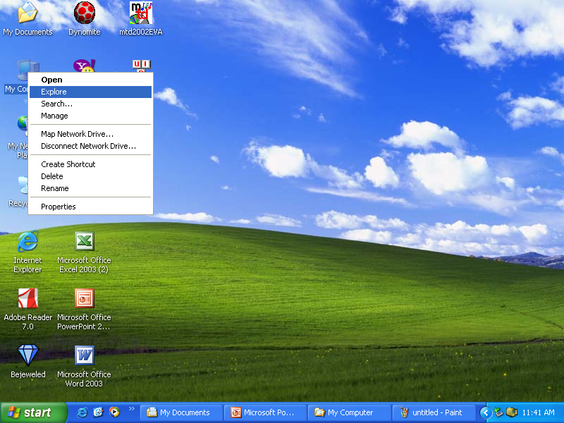
Tin học
Bài 2: Thông tin được lưu trong máy tính như thế nào? (Tiết 1)
Xem các thư mục và tệp

Slide 9
Tin học
Bài 2: Thông tin được lưu trong máy tính như thế nào? (Tiết 1)
Thực hành
T1. Khởi động máy tính. Nháy đúp chuột vào biểu tượng My Computer trên màn hình nền. Quan sát cửa sổ xuất hiện. Nhận biết và đọc tên các đĩa, ổ đĩa và các thiết bị lưu trữ khác hiện ra trong cửa sổ.
T2. Nháy nút , sau đó nháy chuột vào dòng có chứa chữ (C:) ở bên trái. Quan sát sự thay đổi của ngăn bên phải và ngăn bên trái cửa sổ.

Slide 10
Tin học
Bài 2: Thông tin được lưu trong máy tính như thế nào? (Tiết 2)
Thực hành
T3. Nháy chuột trên một biểu tượng thư mục để mở và xem nội dung của thư mục đó ở ngăn bên phải. Quan sát sự thay đổi hình dáng của biểu tượng.
T4. Hãy tìm thư mục chứa tệp văn bản hoặc tệp hình vẽ của em đã lưu trong máy tính.

